Slide 1

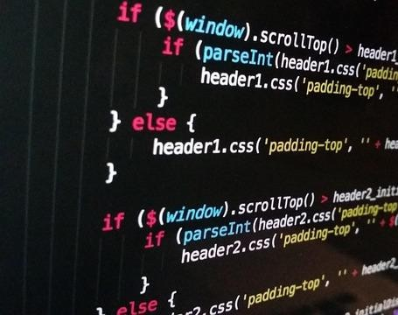
Padrões de projeto
Memento e Chain of responsability
Alunos: Bruno Santos,
Levi Barreto Araújo,
Matheus Calasãs,
Tiago Germano Carvalho

Slide 2
Memento
O Memento é um padrão de projeto comportamental, que permite que você salve e restaure o estado anterior de um objeto sem revelar os detalhes de sua implementação.

Slide 3
Memento - Ideia central
Editor (Originator) - Objeto que recebe e sabe o estado.
Memento – Objeto que guarda o estado.
Caretaker – Objeto que armazena e restaura os estados.

Slide 4
Memento - Vantagens
Preserva encapsulamento
O estado interno não é exposto diretamente
Facilita rollback (desfazer)
Muito usado em sistemas com “undo/redo”
Separação de responsabilidades
Quem salva/restaura não manipula o estado diretamente
Histórico de estados
Permite manter versões anteriores do objeto

Slide 5
Memento - Desvantagens
Alto consumo de memória
Muitos snapshots podem ocupar espaço
Gerenciamento complexo
Controlar vários estados pode ser difícil
Custo de performance
Criar cópias frequentes pode impactar
Exposição indireta de estado
Dependendo da implementação, pode vazar detalhes

Slide 6
Memento - Quando usar?
Use Memento quando:
Você precisa implementar undo/redo
Precisa salvar estados para recuperação futura
Quer manter histórico sem quebrar encapsulamento
O objeto possui estado complexo
Exemplos típicos:
Editor de texto (Ctrl + Z)
Jogos (salvar progresso)
Sistemas de versionamento
Transações com rollback

Slide 7
Memento - Quando não usar?
Evite quando:
O objeto tem estado simples
Não há necessidade de histórico
O custo de memória é crítico
Snapshot completo é desnecessário

Slide 8
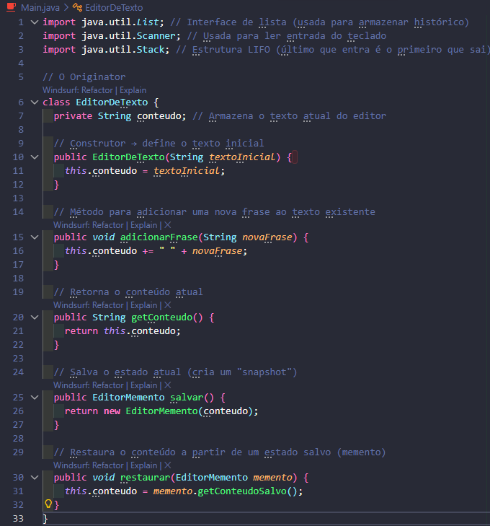
Código do Projeto Memento

Slide 9
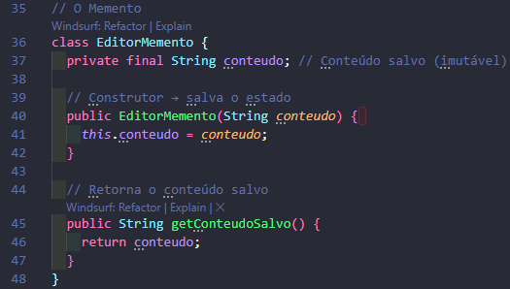

Slide 10
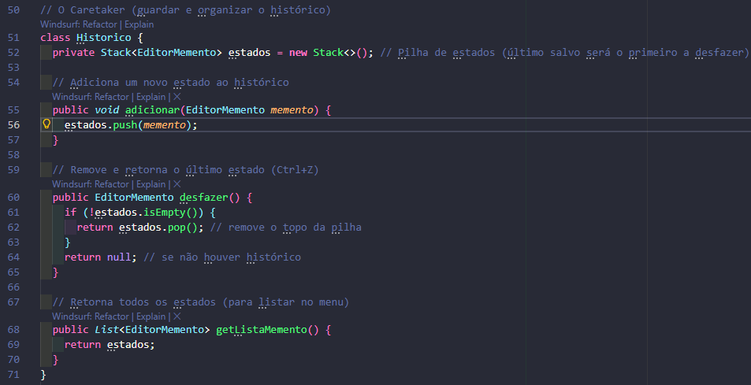

Slide 11
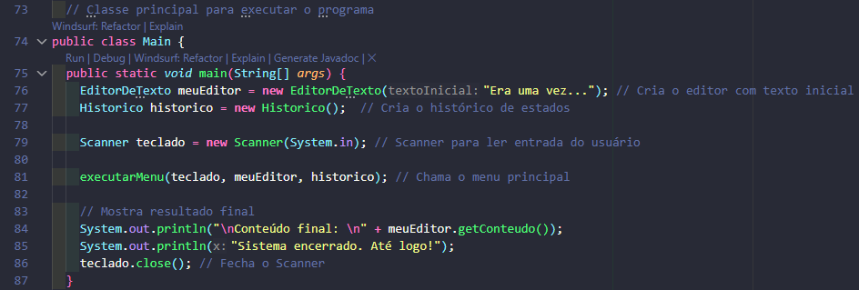

Slide 12
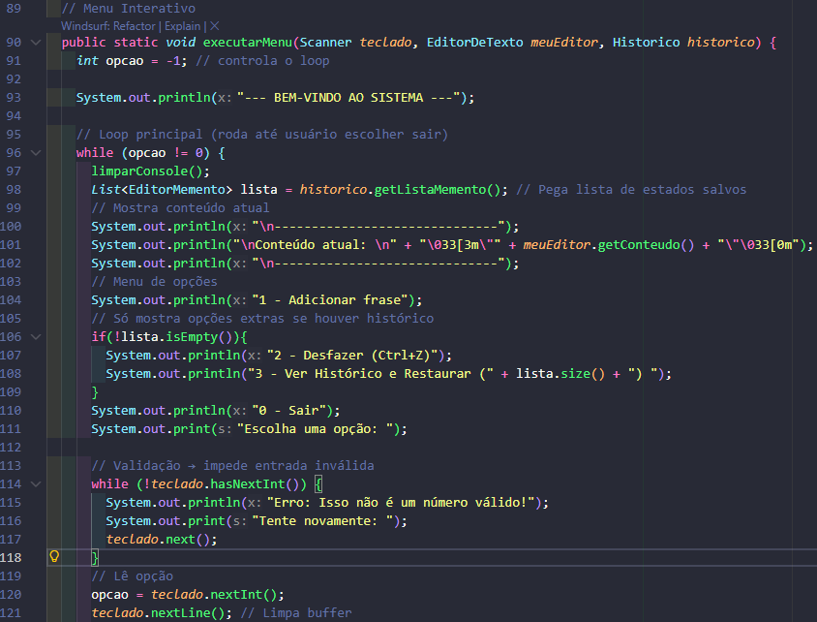

Slide 13
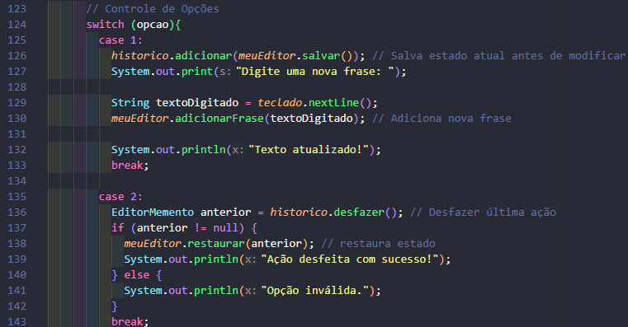

Slide 14
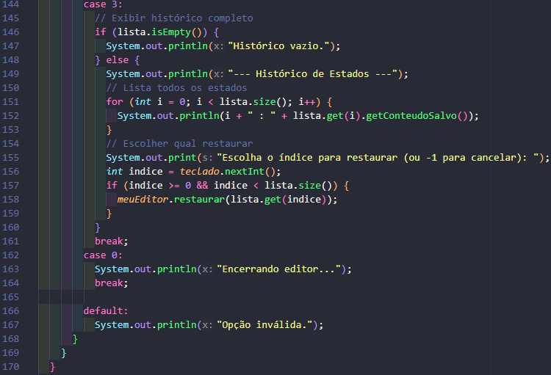

Slide 15
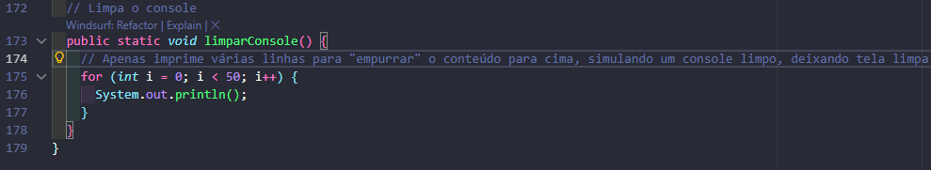

Slide 16
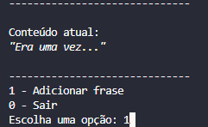
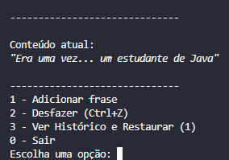
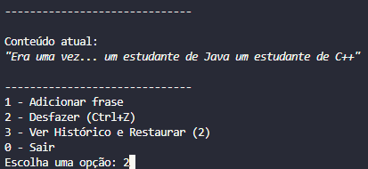
Projeto Rodando

Slide 17
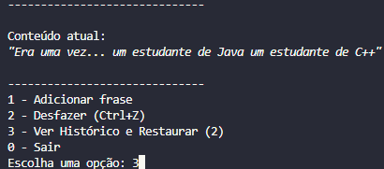
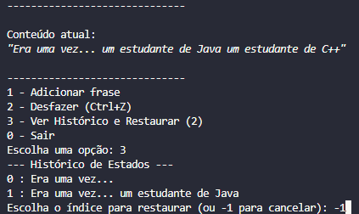

Slide 18
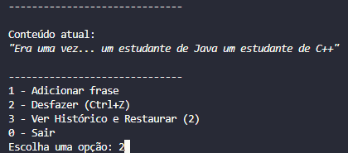
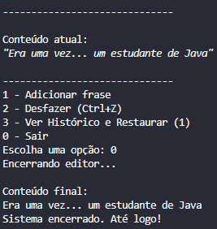
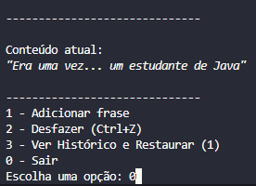

Slide 19
Chain Of Responsability
Chain Of Responsability é um padrão de projeto comportamental que permite encaminhar requisições ao longo de uma cadeia de manipuladores. Ao receber uma requisição, cada manipulador decide se a processa ou se a passa para o próximo manipulador na cadeia.

Slide 20
Chain Of Responsability – Ideia central
Temos vários manipuladores (handlers) encadeados:
Cada handler decide:
Tratar a requisição ou Passar para o próximo
A requisição percorre a cadeia até ser tratada.
Isso desacopla quem envia de quem processa.

Slide 21
Chain Of Respnsability - Vantagens
Baixo acoplamento
Quem envia não conhece quem trata
Flexibilidade na cadeia
Pode alterar ordem dinamicamente
Aberto para extensão (OCP)
Adicionar novos handlers sem mudar os existentes
Responsabilidade distribuída
Cada classe trata um caso específico

Slide 22
Chain Of Responsability - Desvantagens
Requisição pode não ser tratada
Nenhum handler pode assumir
Difícil rastrear fluxo
Não é óbvio quem processa
Ordem importa
Pode causar bugs se mal definida
Debug mais complexo
Cadeias longas dificultam análise

Slide 23
Chain Of Responsability – Quando usar?
Use Chain of Responsibility quando:
Você tem múltiplos possíveis processadores
Não sabe quem deve tratar a requisição
Quer evitar muitos if/else
Precisa de pipeline de processamento
Exemplos típicos:
Validação de dados (várias regras)
Middleware (autenticação, logs, etc.)
Suporte técnico por níveis
Filtros em requisições HTTP

Slide 24
Chain Of Responsability – Quando não usar?
Evite quando:
Só existe um responsável claro
A ordem é rígida e crítica
O fluxo precisa ser totalmente explícito
Performance é extremamente sensível

Slide 25
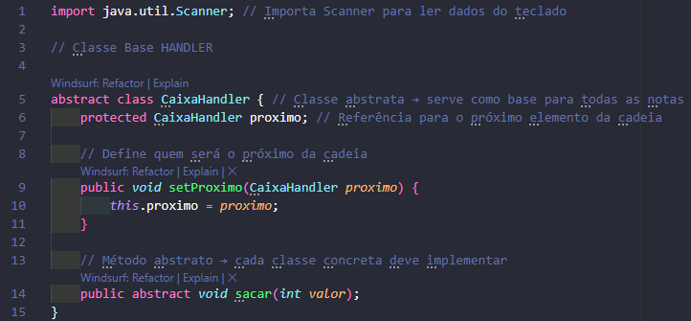
Código do Projeto Chain Of Responsability

Slide 26
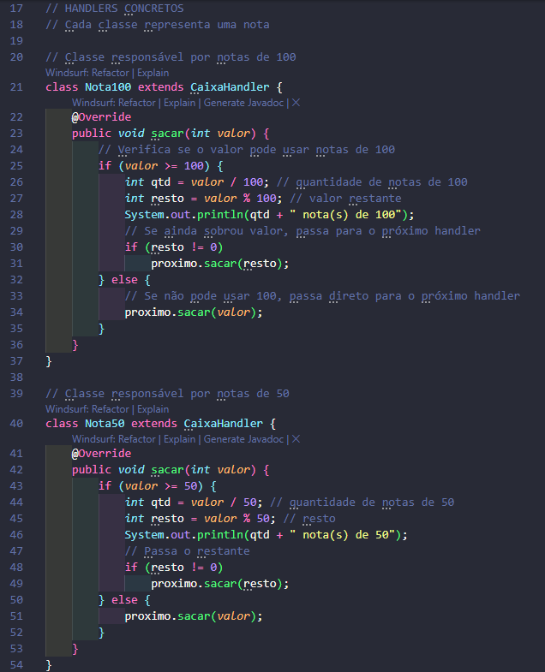

Slide 27
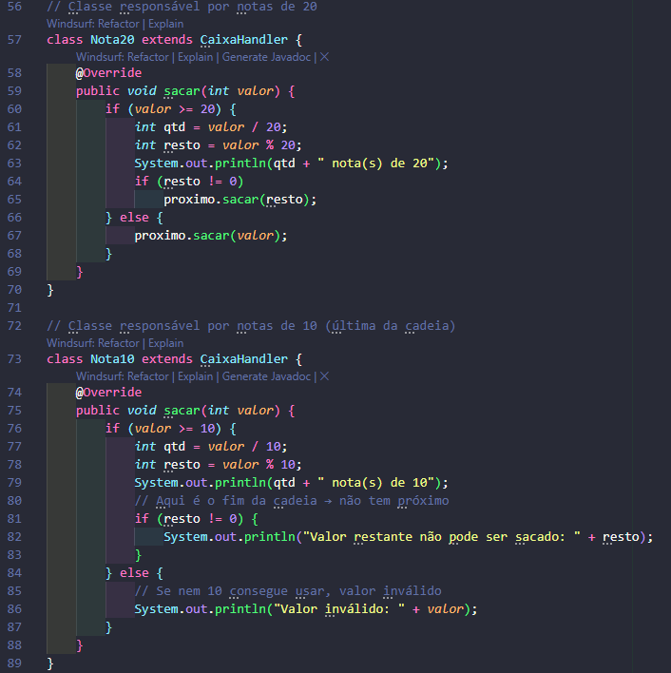

Slide 28
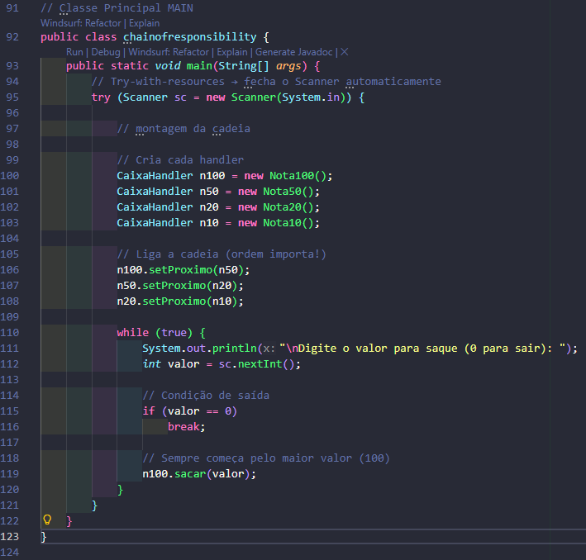

Slide 29
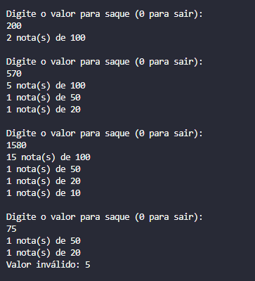
Projeto Rodando

Slide 30
Agradecemos pela atenção!

